Slide 1






115年
商業經營科簡介

Slide 2



課程地圖及課程規劃
-課程地圖
-課程規劃

Slide 3




嶺東中學 商業經營科 課程地圖
學校願景
全人適性、成就幸福
學生圖像
品格力、實作力、知識力
一上
一下
二上
二下
三上
三下
部定必修
國語文(3) 英語文(2)
本土語文(1)
數學(2)
歷史(1)
音樂(1) 美術(1)
健護(1) 體育(2)
全民國防教育(1)
生涯規劃(2)
資訊科技(2)
國語文(3) 英語文(2)
本土語文(1)
數學(2)
歷史(1) 生物(2)
音樂(1) 美術(1)
健護(1) 體育(2)
全民國防教育(1)
國語文(3)
英語文(2)
數學(2)
地理(1)
公民與社會(2)
體育(2)
國語文(2) 英語文(2)
體育(2)
科專業能力
畢業進路
一般科目
國語文(3)
英語文(2)
數學(2)
地理(1)
化學(2)
體育(2)
國語文(2) 英語文(2)
體育(2)
具備會計相關基礎知識與記帳實務能力。
具備門市經營與行銷的實務能力。
具備商業相關基礎知識及實務能力。
具備金融與保險基礎知識及實務能力。
具備商業領域持續學習與社會關懷之能力。
具備商業相關專業終身學習的能力。
具備工作倫理與職業道德及職業安全衛生之能力。
專業科目
商業概論(2)
數位科技概論(2)
會計學(3)
商業概論(2)
數位科技概論(2)
會計學(3)
會計學(2)
經濟學(4)
會計學(2)
經濟學(4)
會計領域基層人力
門市服務基層人力
行銷領域基層人力
金融保險基層人力
商業經營基層人力
數位科技應用(2)
行銷實務(2)
會計軟體應用(2)
數位科技應用(2)
行銷實務(2)
會計軟體應用(2)
金融與證券投資實務(2)
商業溝通(2)
實習科目
門市經營實務(2)
門市經營實務(2)
校訂必修
一般科目
英文會話(1)
英文會話(1)
英文會話（1）
品格教育(1)
英文會話（1）
品格教育(1)
英文會話（1）
數學演練(2)
國學概要(1)
英文會話（1）
數學演練(2)
國學概要(1)
專業科目
經濟分析(4)
經濟分析(4)
實習科目
計算機應用(1)
計算機應用(1)
專題實作(2)
商業實務(3)
計算機應用(3)
專題實作(2)
商業實務(3)
商業經營實務(2)
計算機應用(3)
校訂選修
一般科目
活用數學(1)
活用數學(1)
活用數學(1)
活用數學(1)
活用數學(1)
活用數學(1)
專業科目
會計學進階(3)
會計學進階(3)
實習科目
商業軟體應用實務(2)
記帳實務(2)
會計實務(2)
電腦套裝軟體(2)
多媒體製作與應用(2)
會計實務(2)
電腦套裝軟體(2)
多媒體製作與應用(2)
實用英文表達(2)
投資理財輕鬆學(2)
財經新聞導讀(2)
記帳實務(2)
必修科目
彈性學習
團體活動
團體活動(3)
團體活動(3)
團體活動(3)
團體活動(3)
彈性學習(2)
團體活動(3)
彈性學習(2)
團體活動(3)
同科單班▲
※課程備註： 跨班選修 跨群選修

Slide 4

課程規劃
部定必修-專業、實習科目
商業概論
會計學
數位科技概論 經濟學
部定專業科目
數位科技應用
商業溝通
部定實習科目
商業與財會
技能領域
門市經營實務
會計軟體應用
行銷實務
金融與證券投資實務

Slide 5
課程規劃
114學年度入學校訂科目
選修科目
辦理方式
開設學期
學分數
記帳實務
同科單班
一年級
4
商業軟體應用實務
同科單班
一年級
2
會計實務
同科單班
二年級
4
多媒體製作與應用
二年級
4
同科跨班
電腦套裝軟體
二年級
4
會計學進階
同科單班
三年級
6
財經新聞導讀
實用英文表達
同校跨群
三上
2
投資理財輕鬆學

Slide 6
課程規劃
115學年度入學校訂科目
選修科目
辦理方式
開設學期
學分數
商業實務
同科單班
三年級
6
專題實作
同科單班
三年級
4
計算機應用
同科單班
三年級
6
商業經營實務
同科單班
三下
2
經濟分析
同科單班
三年級
4

Slide 7
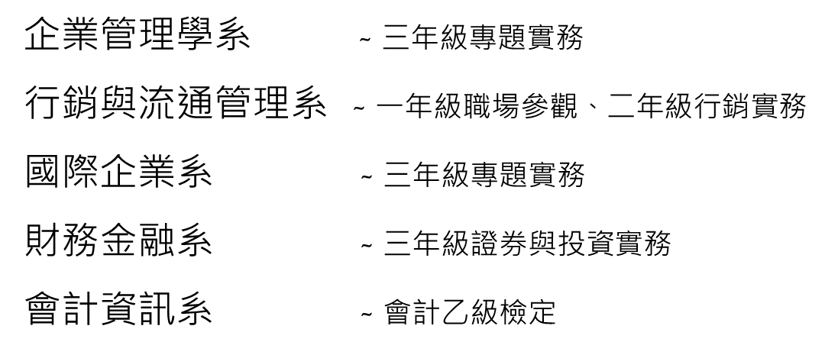
課程規劃
與嶺東科技大學合作課程
科大系所
協助課程

Slide 8





技能專業證照
-會計、電腦、英文、門市
一年級
會計人工丙級
門市服務丙級
商教會英文三、四級
二年級
會計資訊丙級
TQC 企業人才認證
商教會 英文二、三級
電腦軟體應用丙級
三年級
會計資訊乙級
電腦軟體應用乙級
商教會英文一級

Slide 9










統一入學測驗考試科目
甄選入學、聯合分發
共同科目: 國文 英文 數學(B)
專業科目:
(一)會計學、經濟學
(二)商業概論、數位科技

Slide 10
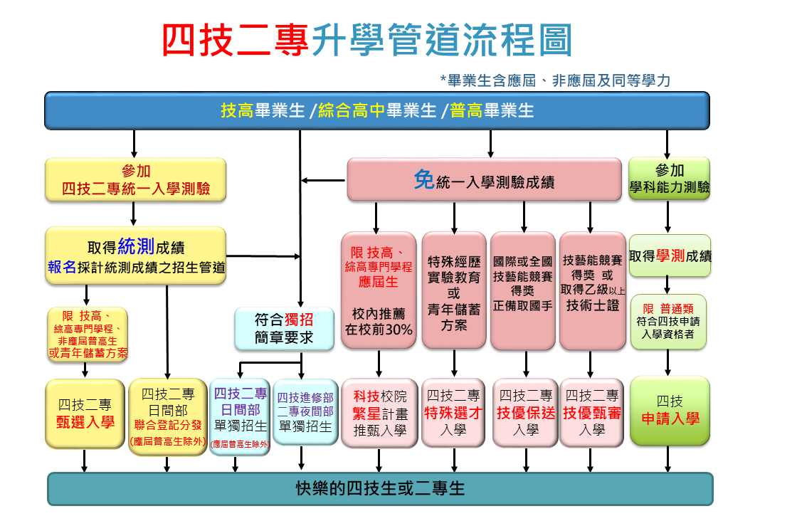
四技二專升學管道

Slide 11
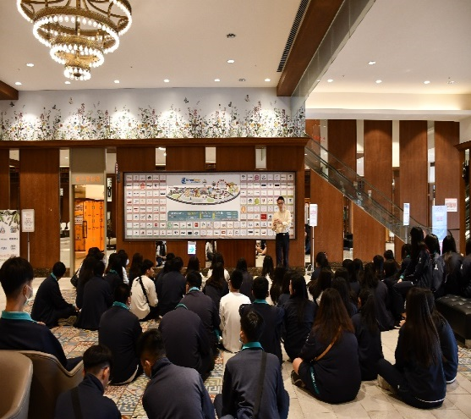
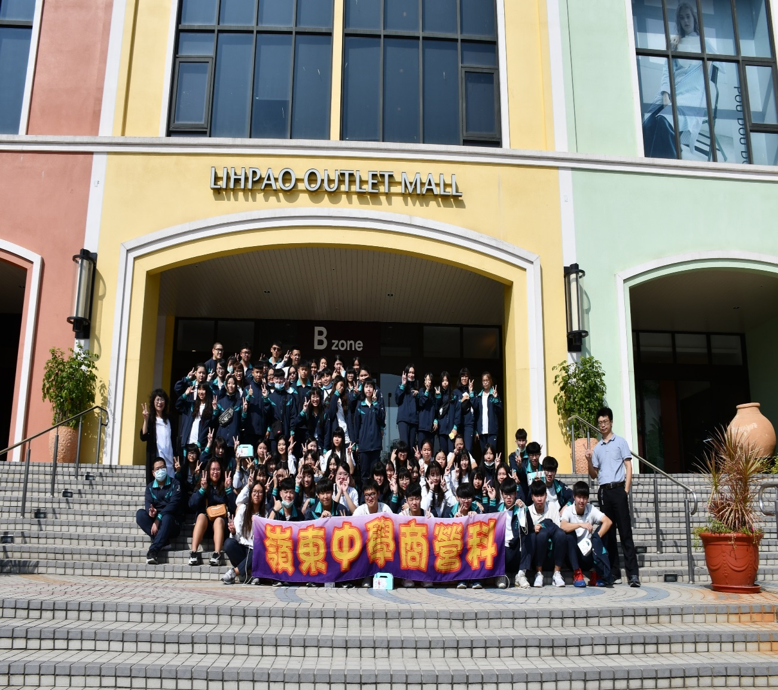
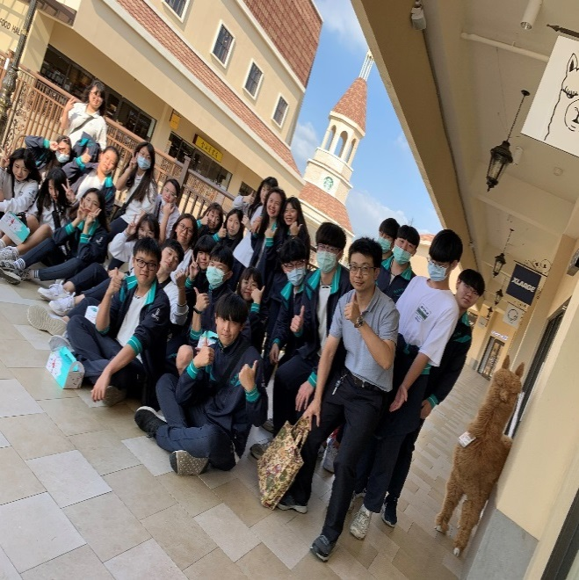
職場體驗-麗寶購物中心
職場體驗–麗寶購物中心

Slide 12
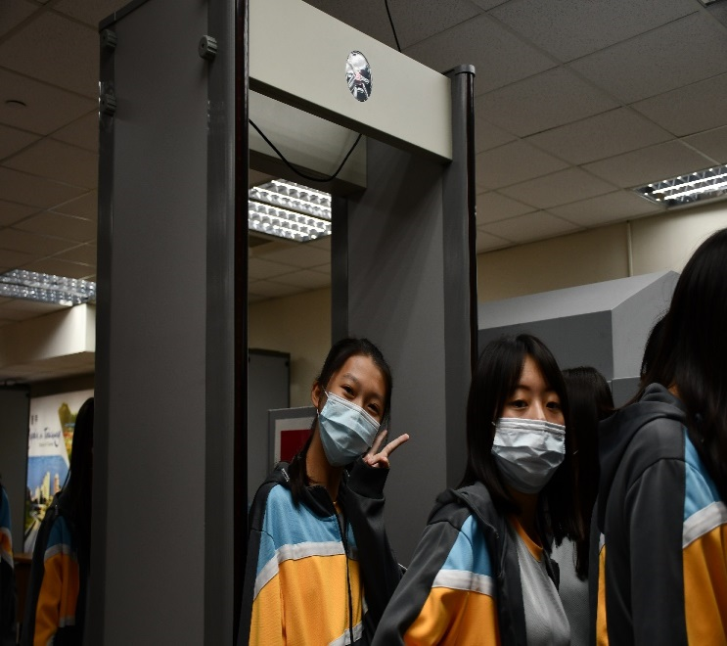
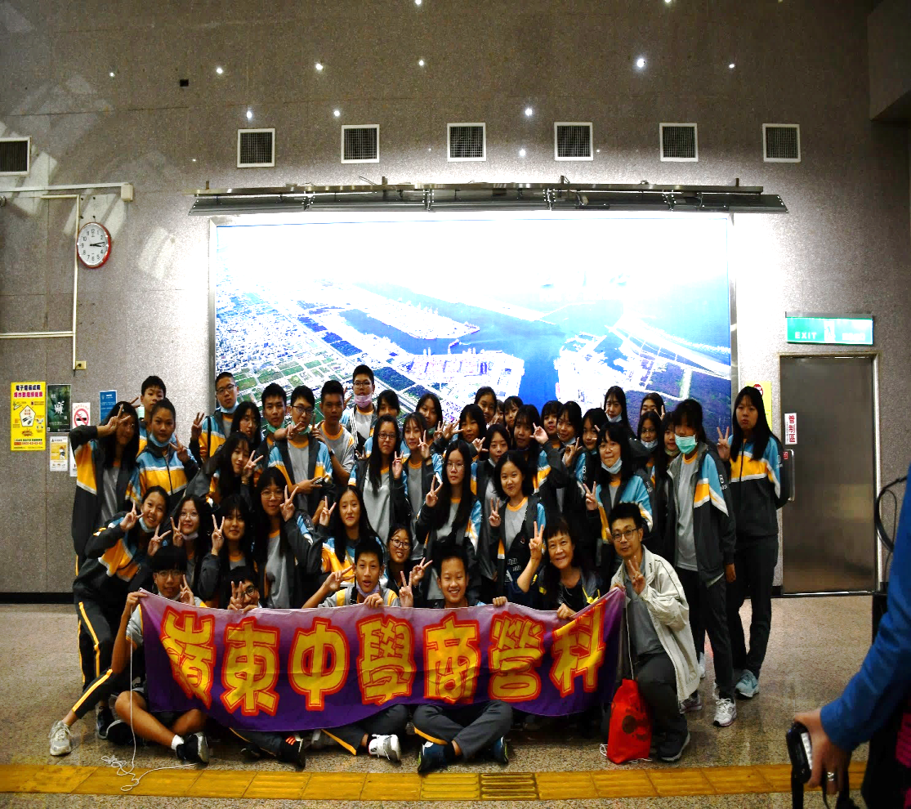
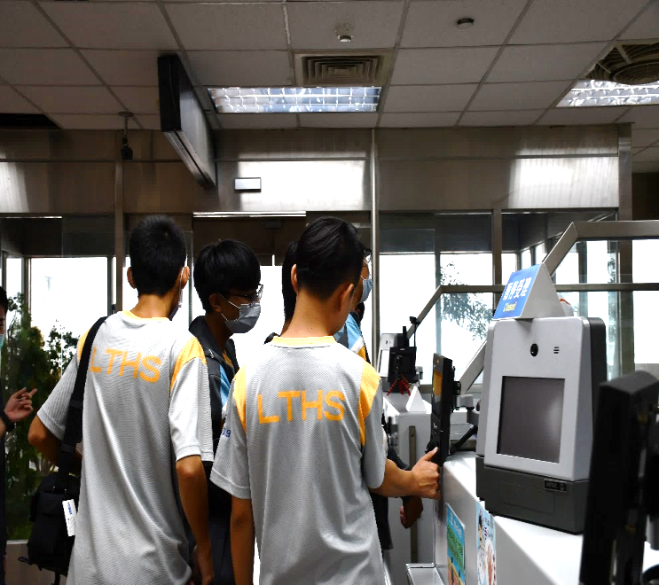
職場體驗—台中港遊客中心海關

Slide 13
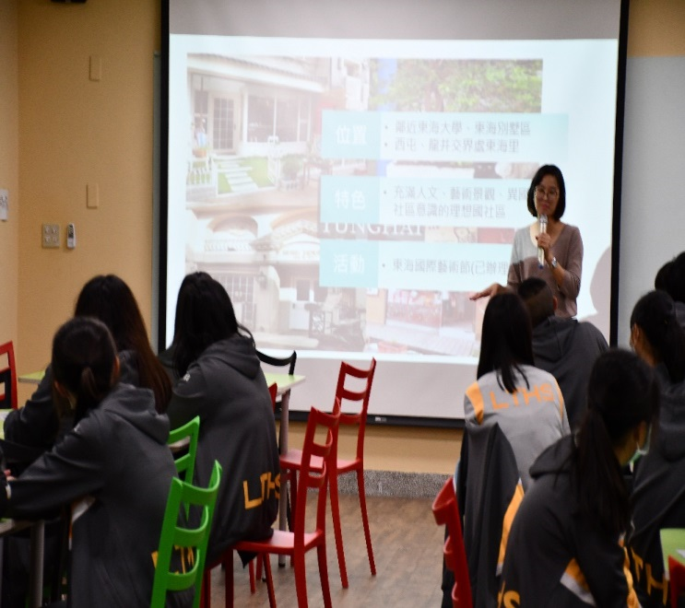
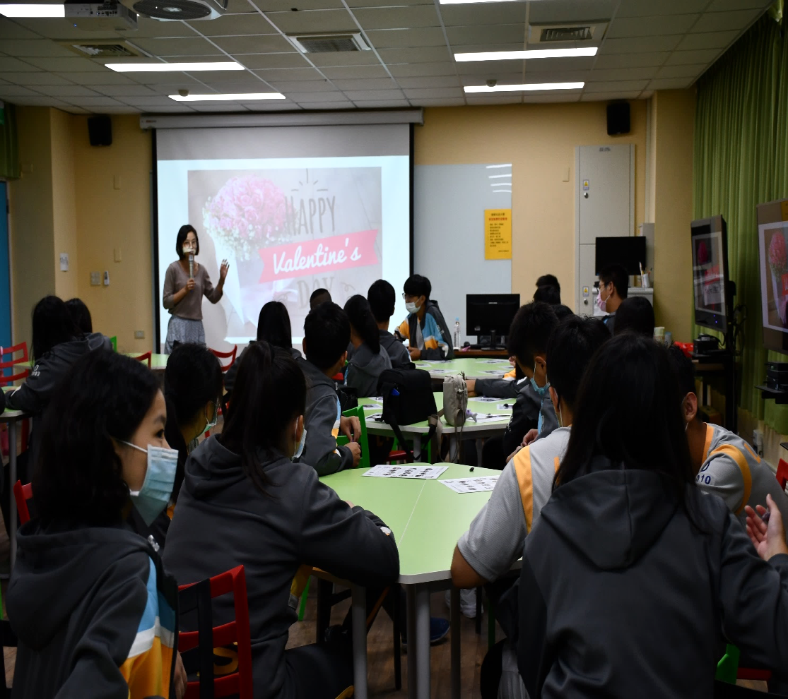
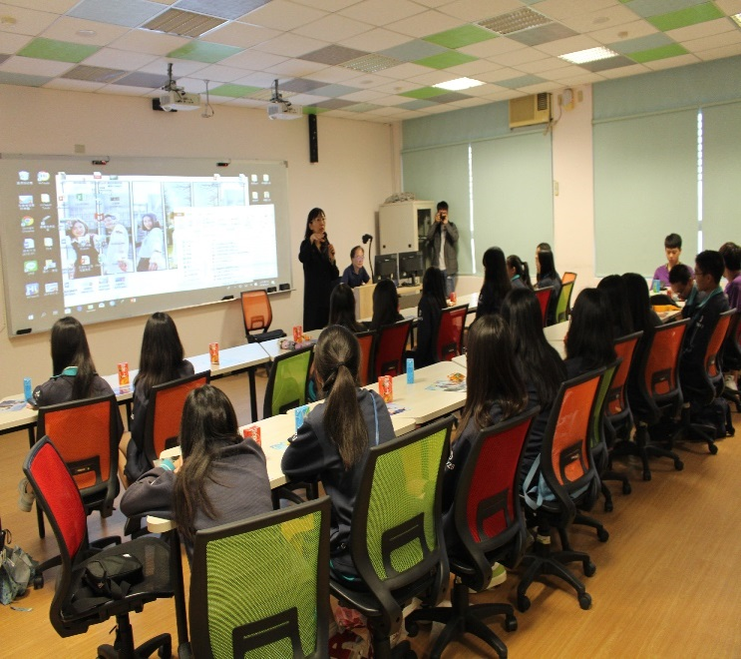
科大參訪與課程體驗
職場體驗–麗寶購物中心

Slide 14
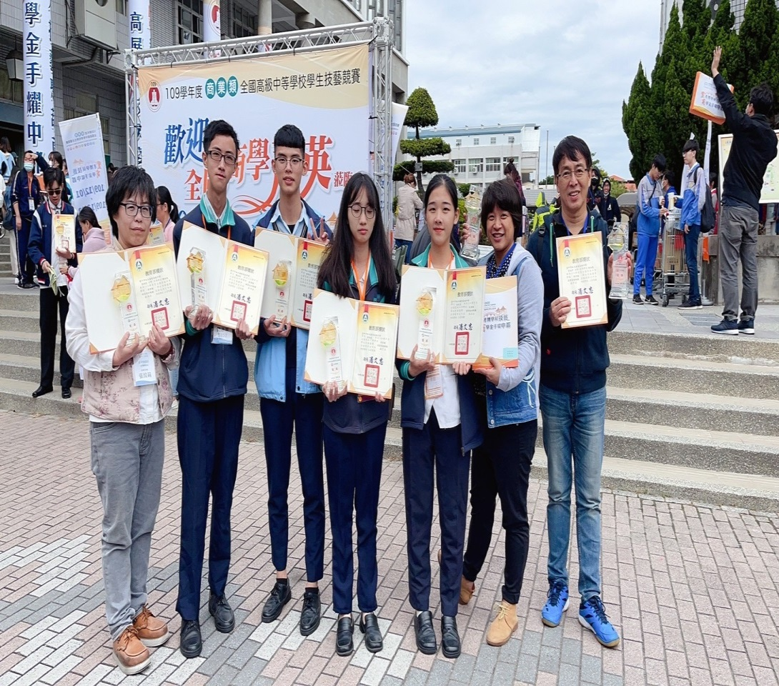
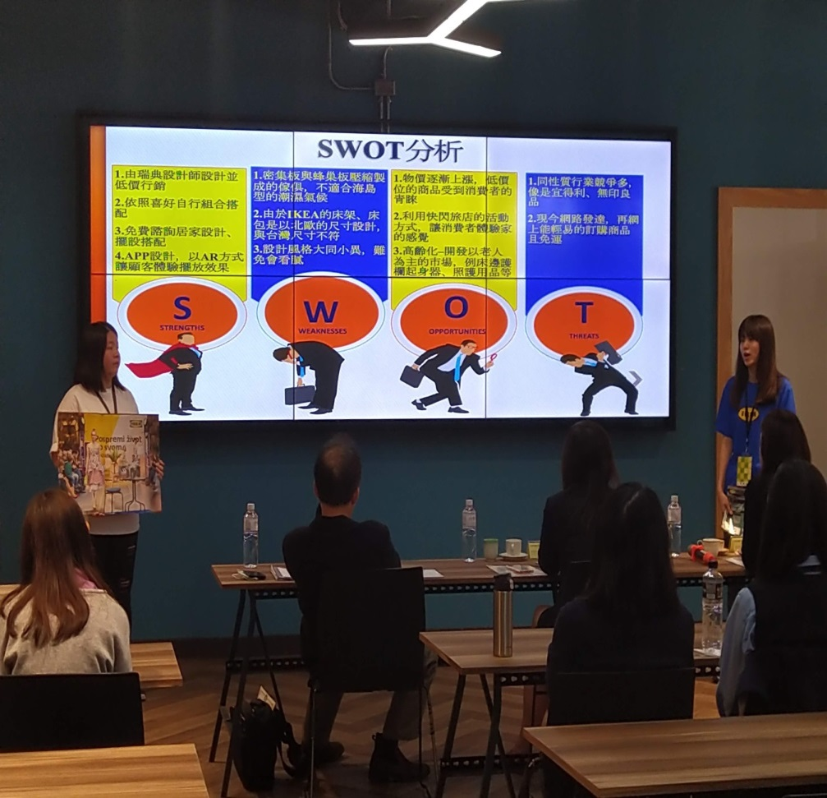
商業經營科~競賽與活動
職場體驗–麗寶購物中心

Slide 15
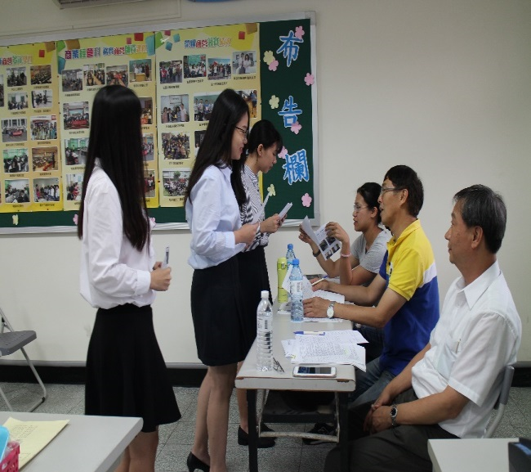
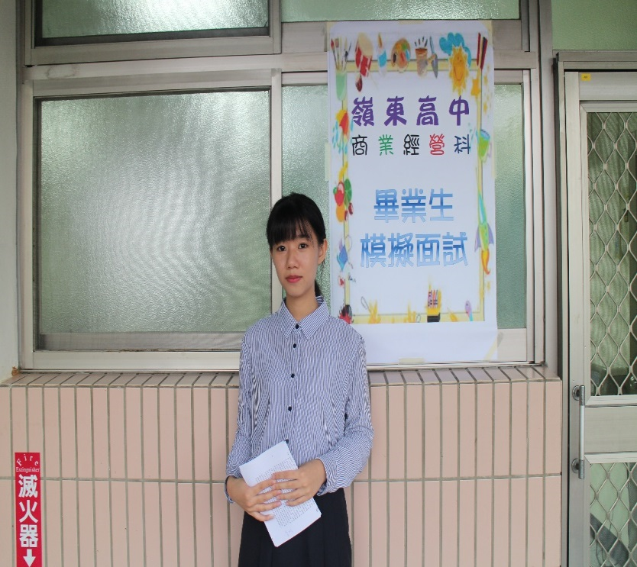
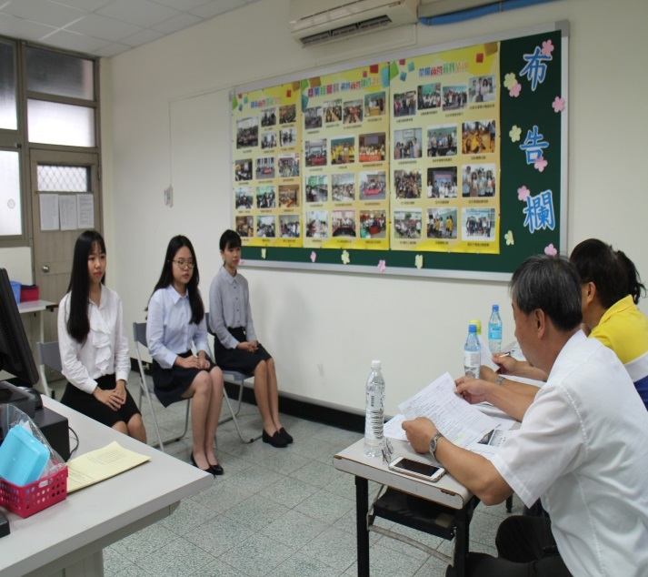
商業經營科~競賽與活動
職場體驗–麗寶購物中心

Slide 16
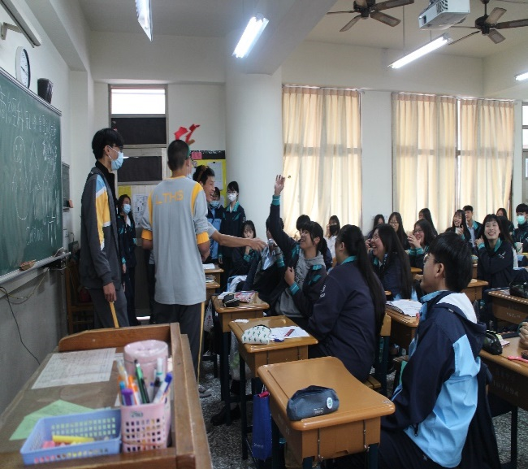
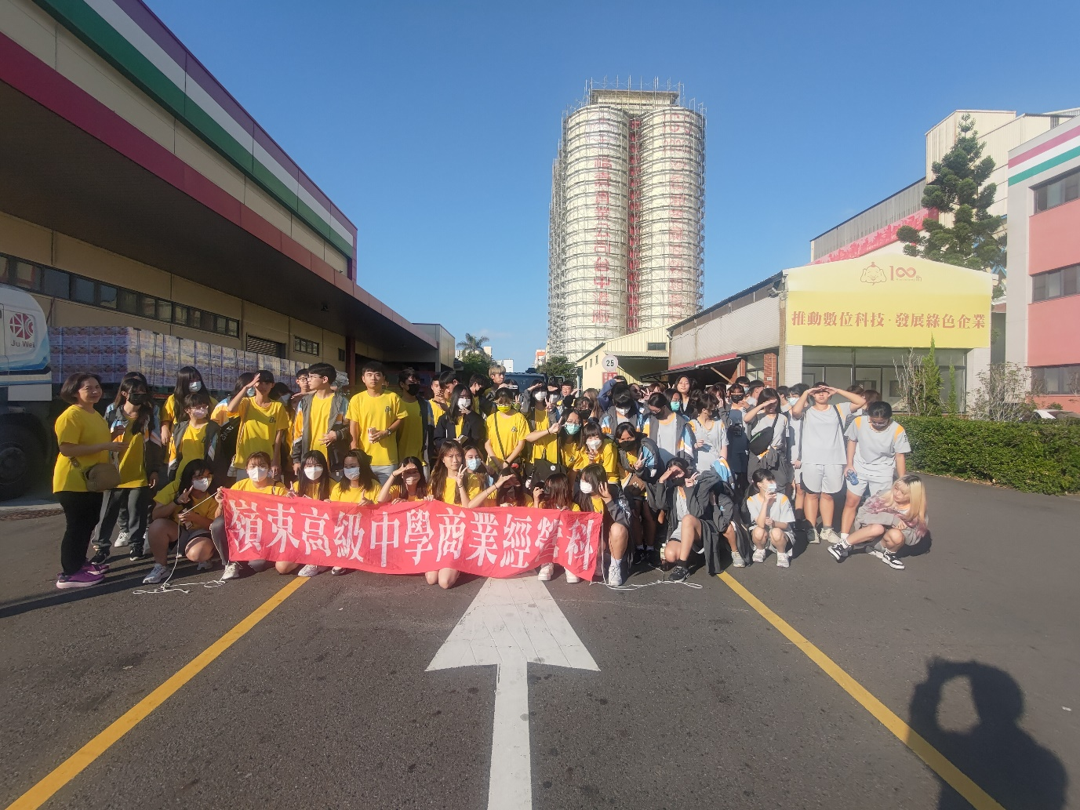
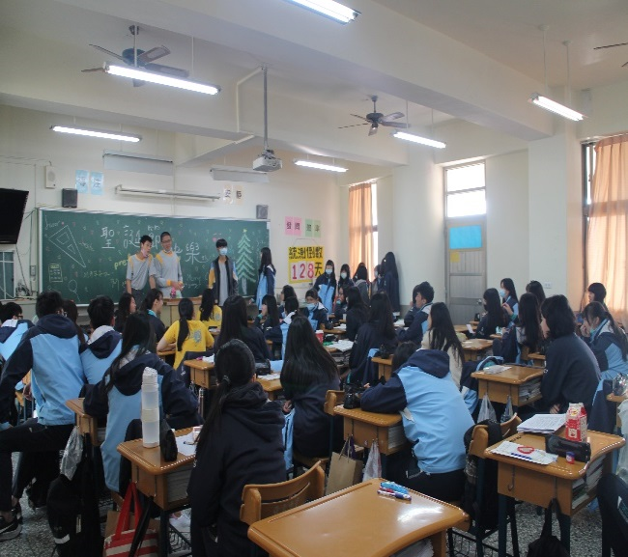
商業經營科~競賽與活動
職場體驗–麗寶購物中心

Slide 17
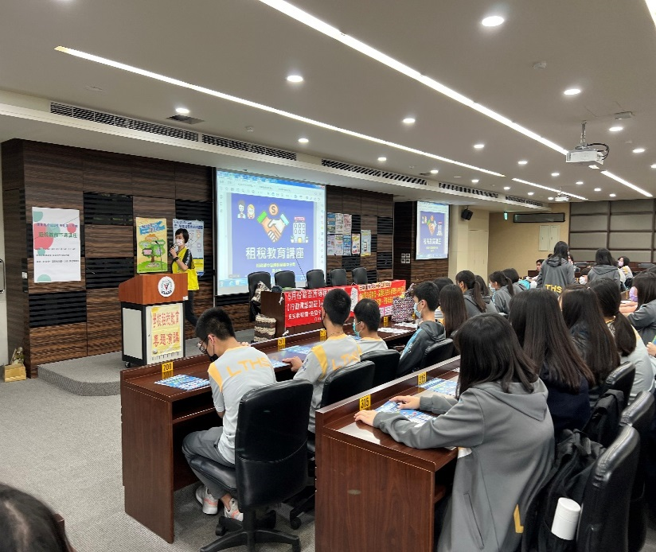
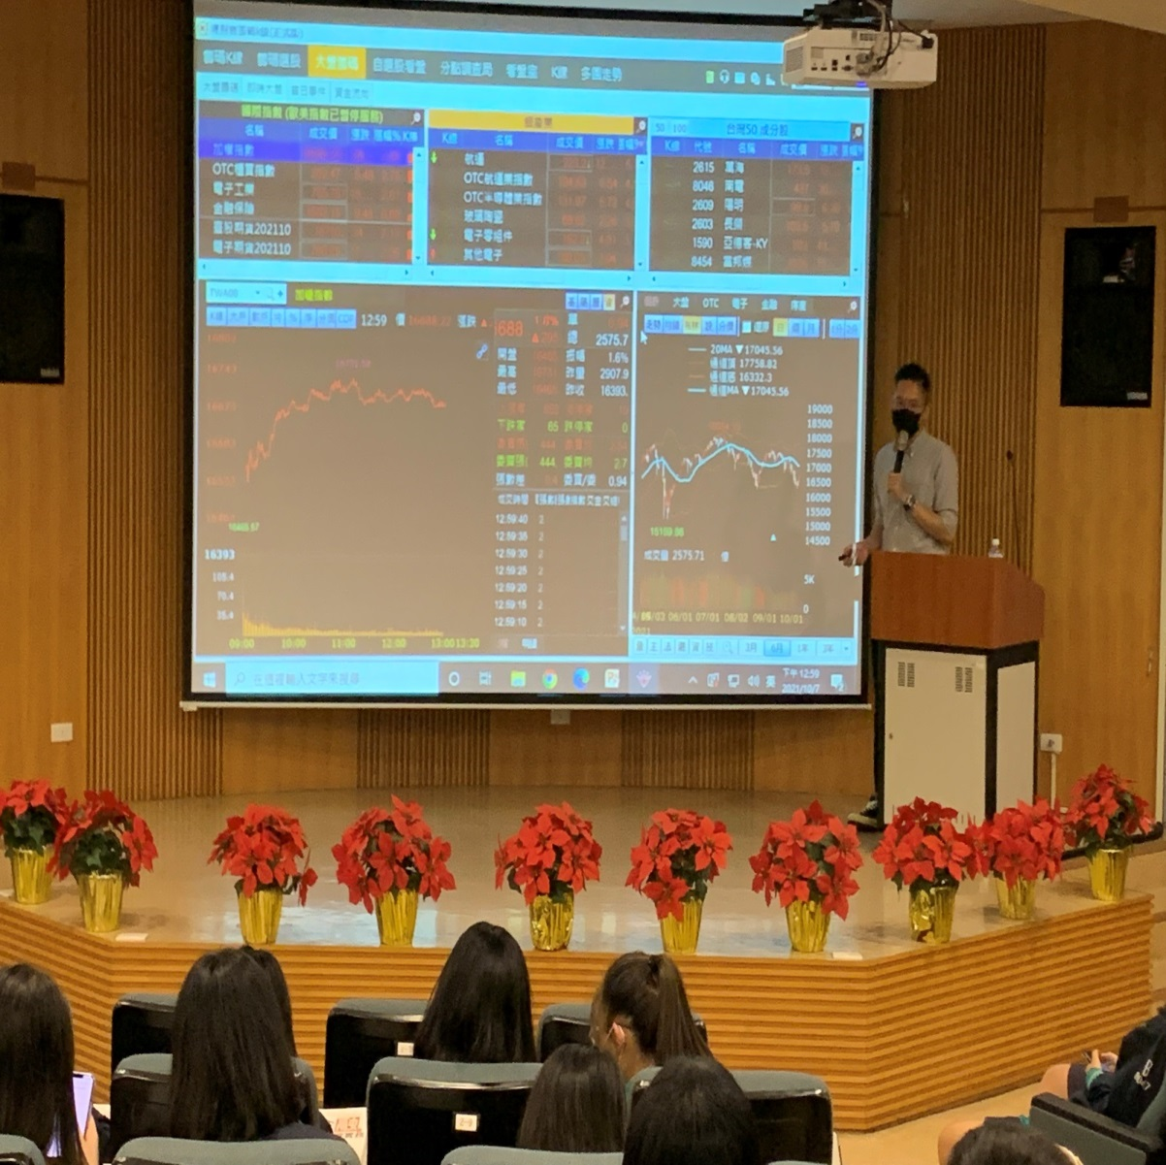
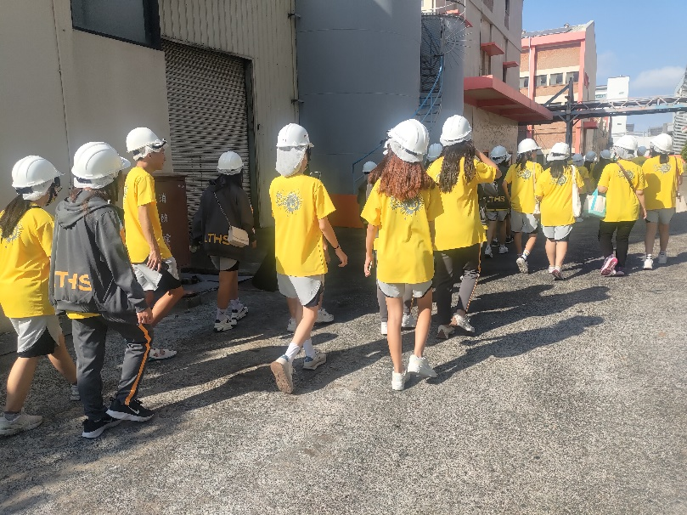
商業經營科~競賽與活動
職場體驗–麗寶購物中心

Slide 18
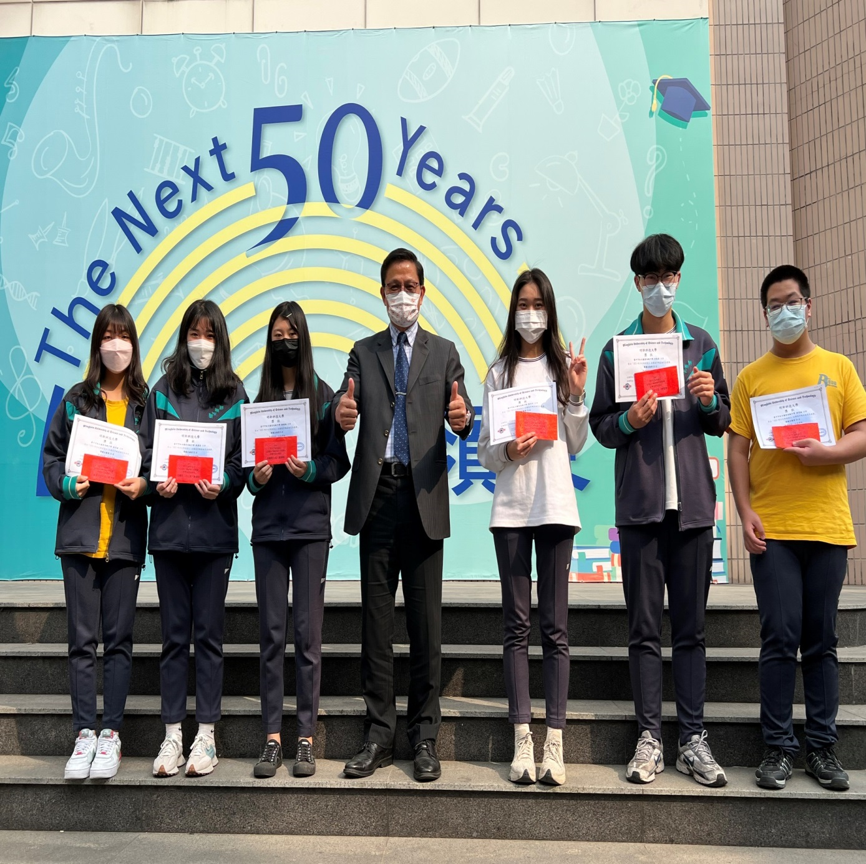
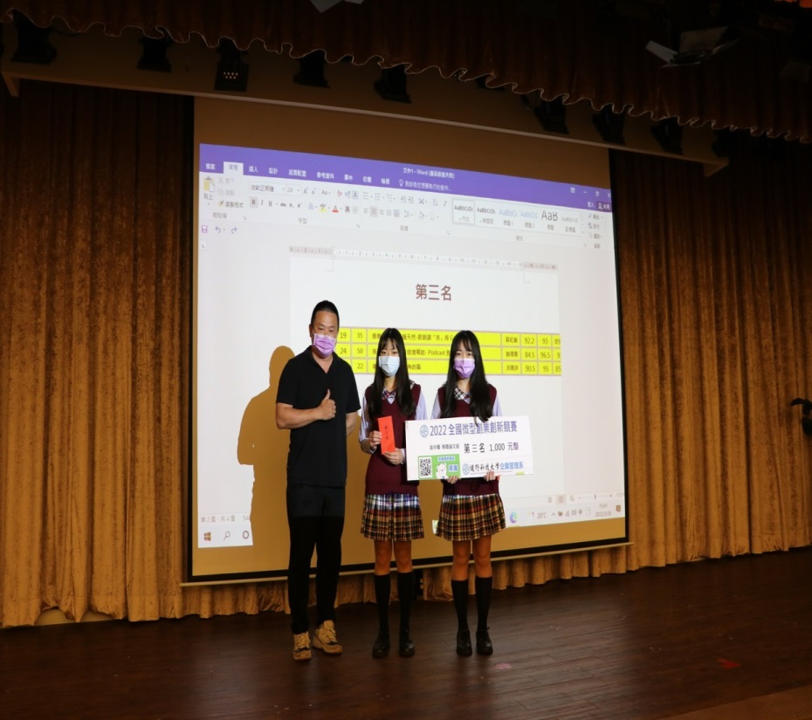

商業經營科~競賽與活動
職場體驗–麗寶購物中心

Slide 19
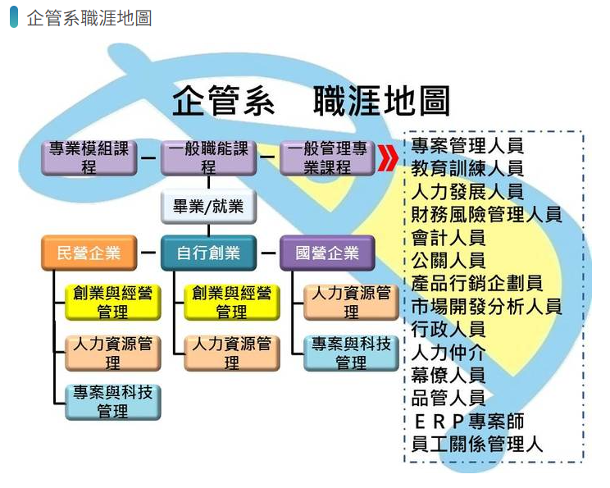

Slide 20
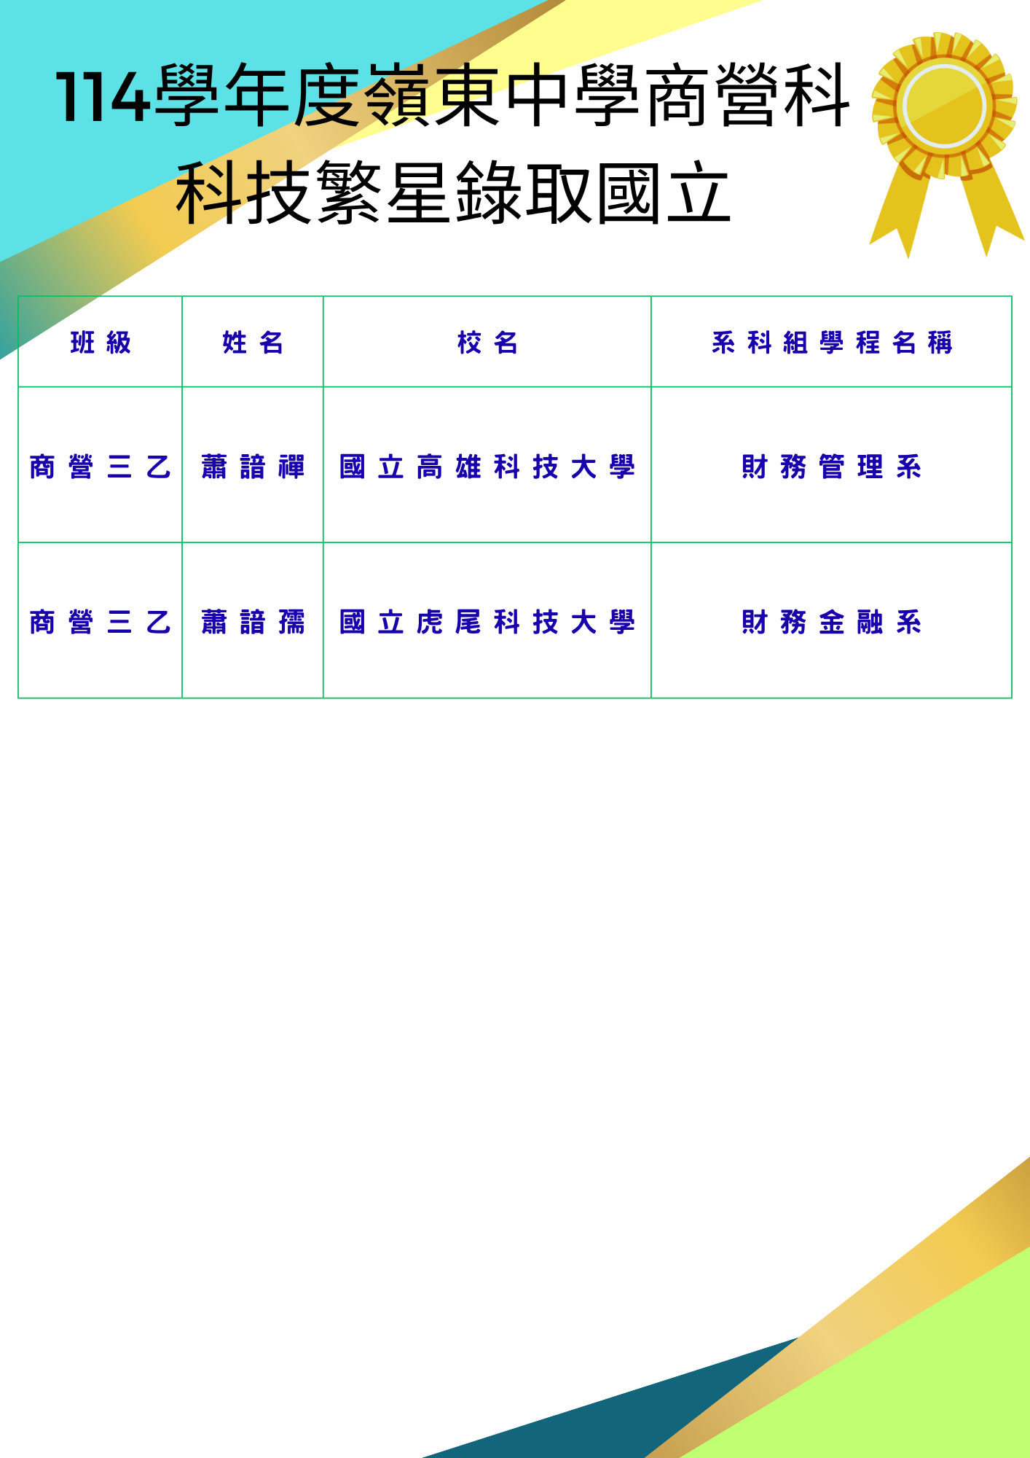

Slide 21
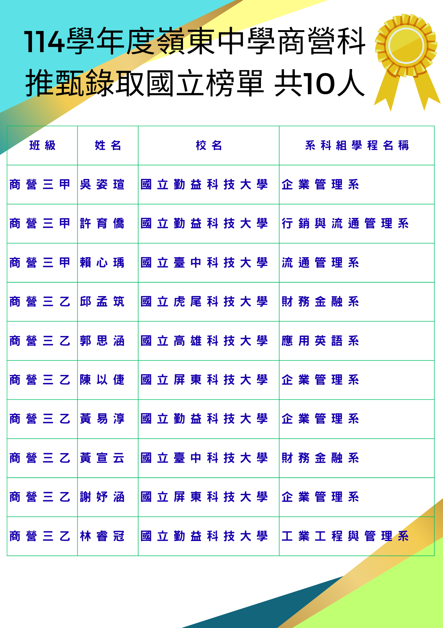

Slide 22
商業經營科近三年優異升學榜單
職場體驗–麗寶購物中心
錄取學校 | 錄取科系 | 姓名
國立臺北商業大學 | 資訊管理系 | 蔡〇淇
 | 國際商務系 | 張〇聿
國立臺中科技大學 | 會計資訊系 | 謝〇珊、彭〇霆、詹〇瑜
 | 保險金融管理系 | 張〇瑄、李〇葳
 | 財政稅務系 | 林〇哲
 | 企業管理系 | 楊〇晨
 | 財務金融系 | 王〇蓁
 | 應用英語系 | 古〇榕
 | 流通管理系 | 鄭〇捷
 | 應用中文系 | 塗〇萱
國立高雄科技大學 | 財務管理系 | 蔡〇彤
 | 國際企業系 | 顏〇汝
 | 運籌管理系 | 黃〇揚
 | 財富與稅務管理系 | 林〇偉、林〇程
 | 金融系 | 劉〇仁
 | 海洋休閒管理系 | 邵〇夫
 | 漁業生產與管理系 | 鄭〇萱、陳〇瑄

Slide 23
商業經營科近三年優異升學榜單
職場體驗–麗寶購物中心
錄取學校 | 錄取科系 | 姓名
國立勤益科技大學 | 企業管理系 | 許〇萱、蔡〇軒、張〇禎
 | 工業工程與管理系 | 徐〇睿
 | 資訊管理系 | 吳〇維
國立聯合大學 | 經營管理學系 | 李〇君、林〇靜、陳〇萍
國立虎尾科技大學 | 財務金融系 | 陳〇潔、陳〇昱
國立屏東大學 | 財務金融學系 | 陳〇博
 | 會計學系 | 連〇星、張〇甄、趙〇柔、黃〇瑞、周〇均
 | 應用英語學系 | 陳〇儒
 | 企業管理學系 | 蔡依〇婷
 | 商業自動化與管理學系 | 朱〇妮
 | 休閒事業經營學系 | 李〇萱、陳〇瑋
國立屏東科技大學 | 企業管理系 | 潘〇敏、陳〇睿、廖〇翔、陳〇民
 | 保險金融管理系 | 張〇瑄
國立澎湖科技大學 | 行銷與物流管理系 | 陳〇雅、黃〇庭、呂〇儒、鄧〇耘、雷〇翰
 | 航運管理系 | 吳〇蓓、洪〇文
 | 應用外語系 | 江〇、陳〇臻、曾〇閑
 | 觀光休閒系 | 黃〇榕、廖〇庭
 | 資訊管理系 | 黃〇承

Slide 24
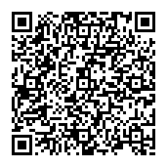
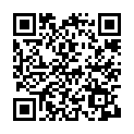
嶺東高中商業經營科
歡迎您
商營科FB
商營科IG

